Slide 1
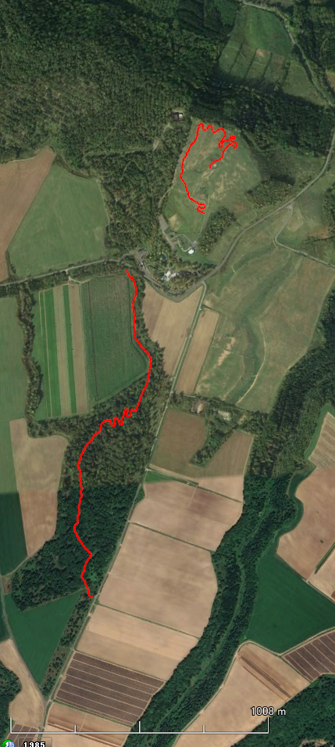
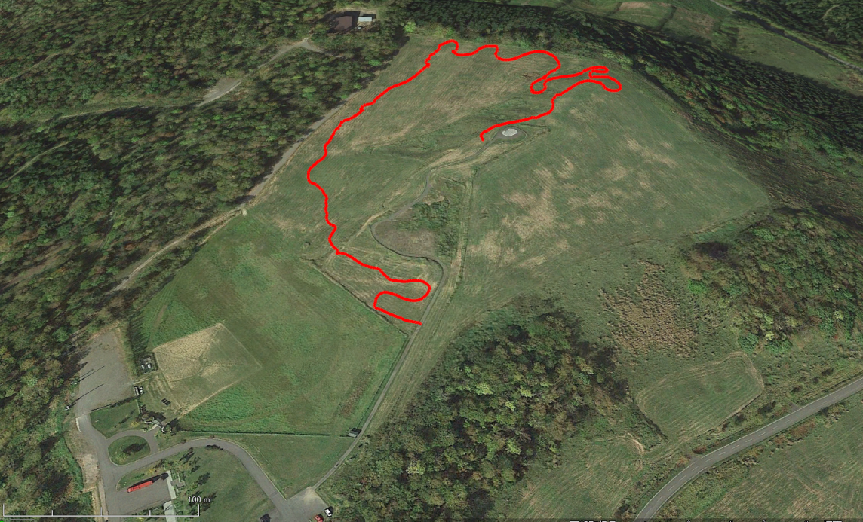
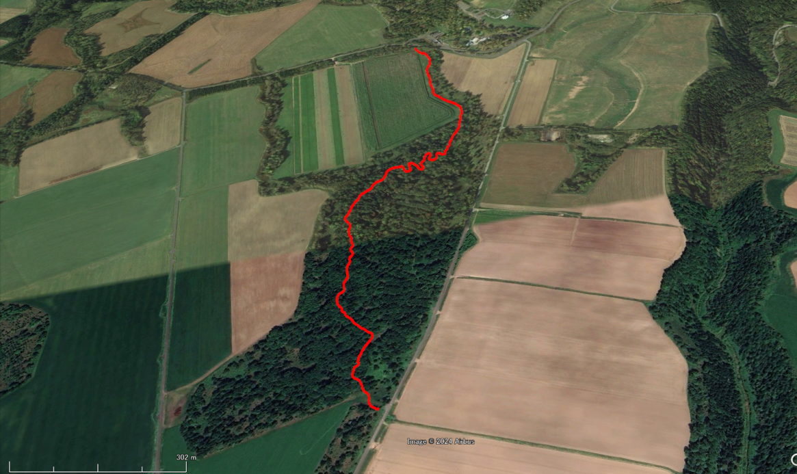
旭ヶ丘マウンテンバイクコース管理業務 図面
対象箇所
①展望台コース
延長：1,172m
②森のコース
延長：1821m
ダブル
トラック箇所
コース中心線より両側2.0m
延長592m

